Slide 1
Open Roberta
Robot Seguidor de Linea

Slide 2
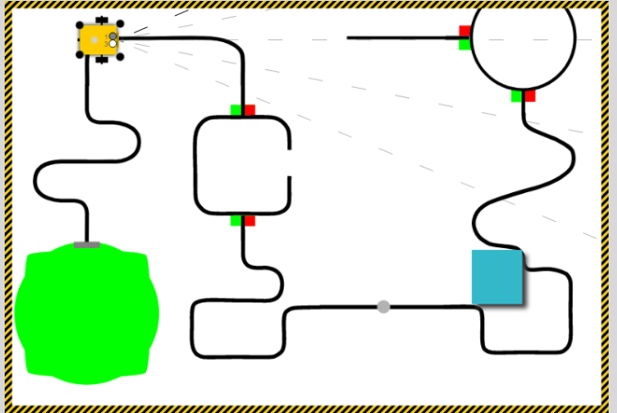
Algoritmo Básico con 2 sensores
INICIO
Orientar el robot sobre la línea horizontal con el sensor 1 sobre línea negra .
Move
Si el sensor 01 detecta color negro, entonces, gira derecha 5 grados, en caso contrario, gira izquierda 5 grados

Slide 3
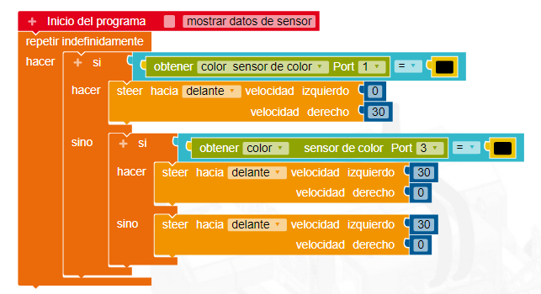
En Open Roberta
INICIO
Orientar el robot sobre la línea horizontal con el sensor 1 sobre línea negra .
Si el sensor 01 detecta color negro, entonces, girar levemente a la izquierda, en caso contrario,
  Si el sensor 3 detecta color negro, entonces, girar levemente a la derecha, en caso contrario, moverse hacia adelante.

Slide 4

Solución

Slide 5
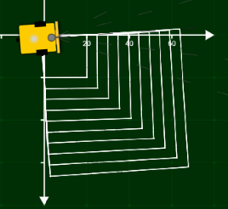
Realizar el siguiente reto
Tu tarea es crear un programa en Open Roberta que haga que el Robot dibuje 10 cuadrados (uno dentro del otro) que tengan 5 cm de separación entre ellos. Haga el programa lo más compacto posible.
La figura muestra cómo deberían lucir los cuadrados aproximadamente.
Tip: En este ejercicio, deberás utilizar los controles de acción, control, matematica y variables
Utiliza el escenario de coordenadas predefinido

Slide 6
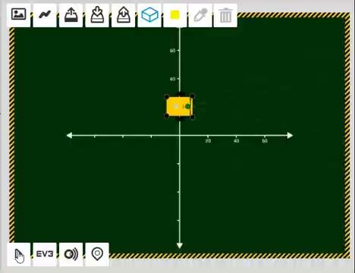
Solución

Slide 7
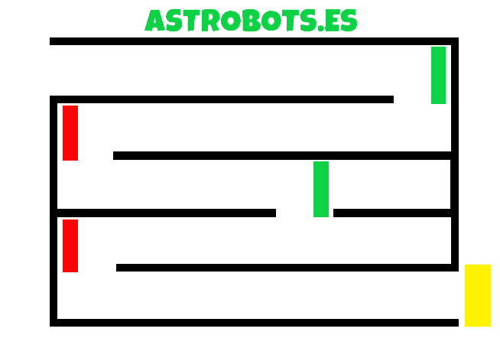
Realiza el siguiente reto
Tu tarea es crear un programa en Open Roberta que haga que el Robot recorra el laberinto.
Utiliza los sensores de color para detectar los cruces.
Descarga aquí la imagen

Slide 8
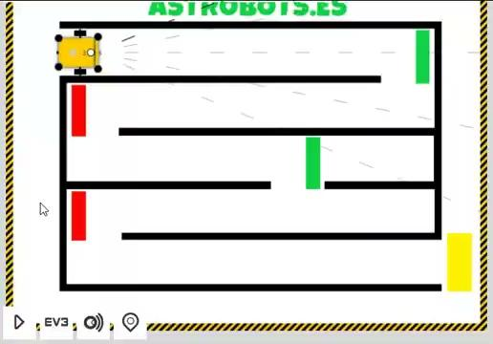
Solución

